Slide 1
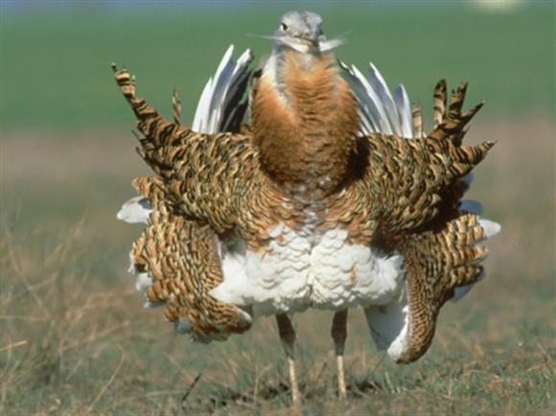
Птица дрофа

Slide 2
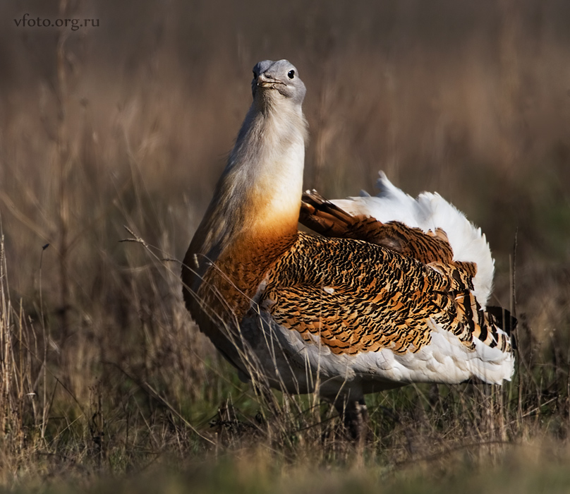
Дрофа. Дудак. Самая тяжёлая птица в дикой природе России. Размером эта птица с крупного индюка. Масса дрофы достигает 16 кг.

Slide 3
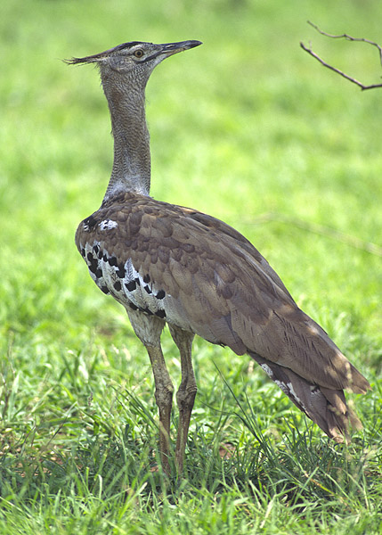
Дрофа прекрасно бегает и неплохо летает, хотя взлетать ей тяжеловато. Птица сначала разбегается, а уж потом распускает крылья и словно тяжёлый грузовой самолёт.

Slide 4
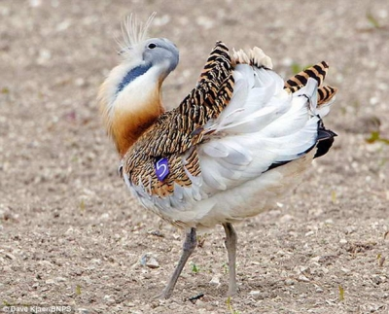
Питаются семянами злако.Особым деликатесом для этих крупногабаритных крылатых являются ящерицы, лягушки и мыши. Впрочем, даже птенцы мелких птиц не могут считать дроф своими друзьями. Частенько дрофа лакомится даже своими более слабыми сородичами.

Slide 5
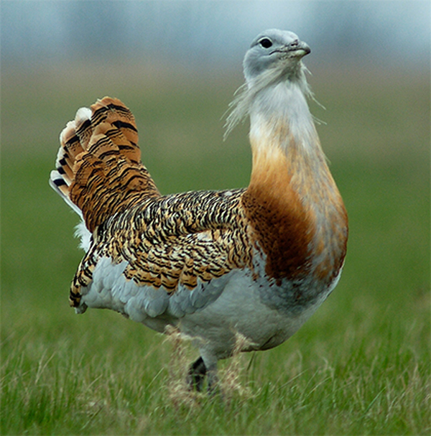
Летом в жару после утренней кормежки дрофы отправляются на водопой, а затем отдыхают в тени.

